Slide 1

Prevenção da Dopagem no Ensino Secundário: Guia Prático para Professores de Educação Física
Estratégias eficazes para promover práticas desportivas saudáveis
Notes:
Os conteúdos gerados por IA poderão estar incorretos.
---

Slide 2
Introdução e enquadramento da prevenção da dopagem
Notes:
Desporto limpo: 0% dopagem, 100% tu, Pergunta inicial: porque é que alguém faria dopagem?

Slide 3
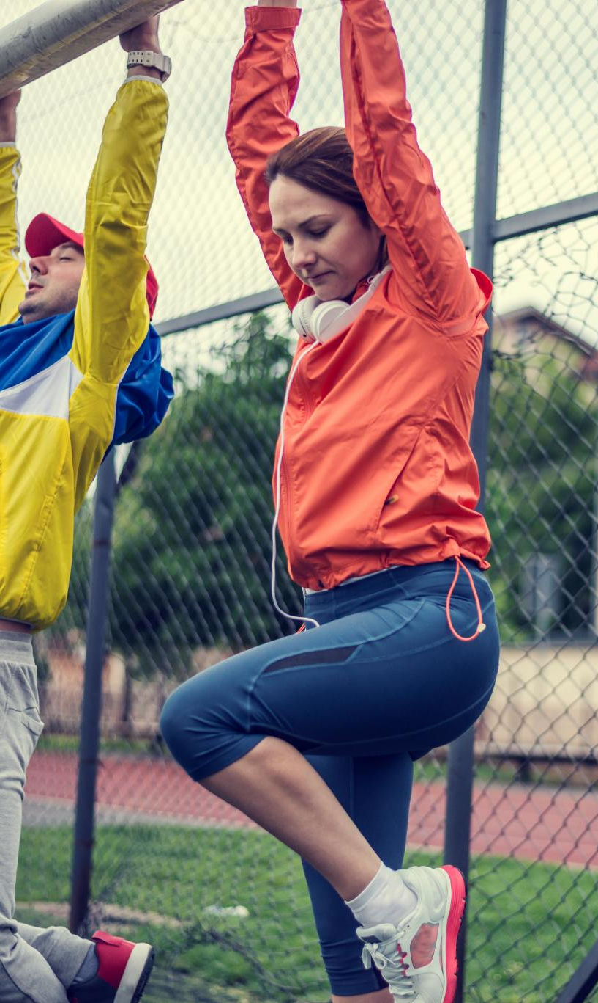

Desporto limpo: 0% Doping, 100% TU!!
Enquadramento Positivo
  O desporto limpo é apresentado como uma escolha pessoal ligada à autonomia e responsabilidade individual dos jovens.
Valores Fundamentais
  O fair play, honestidade e respeito são os valores que sustentam a mensagem contra a dopagem no desporto.
Prevenção e Educação
  A educação antidopagem deve ser baseada em valores e informação, não em punição ou controlo rígido.
Saúde e Ética
  Ser um atleta limpo envolve cuidar da saúde, respeitar regras e preservar o verdadeiro significado do desporto.
Notes:
Este slide introdutório tem como objetivo enquadrar o tema da prevenção da dopagem de forma positiva, acessível e motivadora para alunos do ensino secundário. A mensagem “0% dopagem – 100% tu” coloca o foco na identidade, na autonomia e na responsabilidade individual, alinhando-se com os princípios do currículo de Educação Física, que valoriza a formação integral do aluno. Em vez de começar com regras ou punições, este enquadramento destaca que o desporto limpo é uma escolha pessoal e consciente, ligada aos valores do fair play, da honestidade e do respeito por si próprio e pelos outros. É importante que o professor utilize este momento para explicar que a dopagem não é apenas um problema do alto rendimento, mas uma questão de saúde, ética e cidadania que também diz respeito aos jovens. Pode ser útil referir que muitos comportamentos de risco começam por pequenas decisões mal informadas, como o uso de suplementos ou medicamentos sem aconselhamento adequado. Este slide permite ainda estabelecer um clima de confiança, deixando claro que a aula não é para acusar ou assustar, mas para informar, refletir e apoiar decisões responsáveis. Do ponto de vista do International Standard for Education da WADA, este slide cumpre o princípio de que a primeira experiência dos jovens com o antidopagem deve ser educativa e baseada em valores, e não centrada no controlo ou na punição. O professor pode reforçar que ser um atleta limpo significa cuidar da saúde, respeitar as regras e preservar o verdadeiro significado do desporto, competências fundamentais para a vida adulta.

Slide 4

Pergunta inicial: porque é que alguém recorreria ao doping?
Estímulo ao Pensamento Crítico
  A pergunta inicial incentiva os alunos a refletir sobre as múltiplas motivações por trás da dopagem sem julgamentos prévios.
Fatores que Influenciam a Dopagem
  Pressão para vencer, medo do fracasso e influência de colegas são causas comuns que levam à dopagem.
Importância da Prevenção Educativa
  Ter informação correta e apoio adequado ajuda a evitar escolhas erradas e a tomar decisões de forma mais consciente.
Notes:
Este slide tem uma função pedagógica central: ativar o pensamento crítico dos alunos e envolvê-los desde o início através de uma pergunta aberta. Ao perguntar “Porque é que alguém faria dopagem?”, o professor convida os alunos a refletir sobre motivações reais e percecionadas, como a pressão para ganhar, o medo de falhar, a comparação com os outros, a influência de colegas ou treinadores, e a desinformação. Esta abordagem está alinhada com metodologias ativas de ensino, recomendadas no currículo de Educação Física, que promovem a participação, a reflexão e o diálogo. O professor pode recolher respostas oralmente, no quadro ou através de ferramentas digitais simples, sem julgar as intervenções, mas ajudando a organizar as ideias. É importante mostrar que a dopagem raramente resulta de uma única causa e que, muitas vezes, surge em contextos de vulnerabilidade. Este slide prepara o terreno para os conteúdos seguintes, permitindo que os alunos se reconheçam em algumas situações e compreendam que a prevenção começa por identificar riscos. Do ponto de vista do ISE da WADA, esta estratégia promove competências de tomada de decisão e consciência situacional, fundamentais para prevenir comportamentos de risco. O professor deve aproveitar este momento para reforçar que a informação correta e o apoio adequado reduzem significativamente a probabilidade de escolhas erradas. Assim, a pergunta inicial não serve apenas como quebra-gelo, mas como base para toda a narrativa educativa da apresentação.

Slide 5
Valores, ética e objetivos da prevenção da dopagem
Notes:
Porque existe o antidopagem no desporto, Resultados injustos: impacto real nos atletas

Slide 6
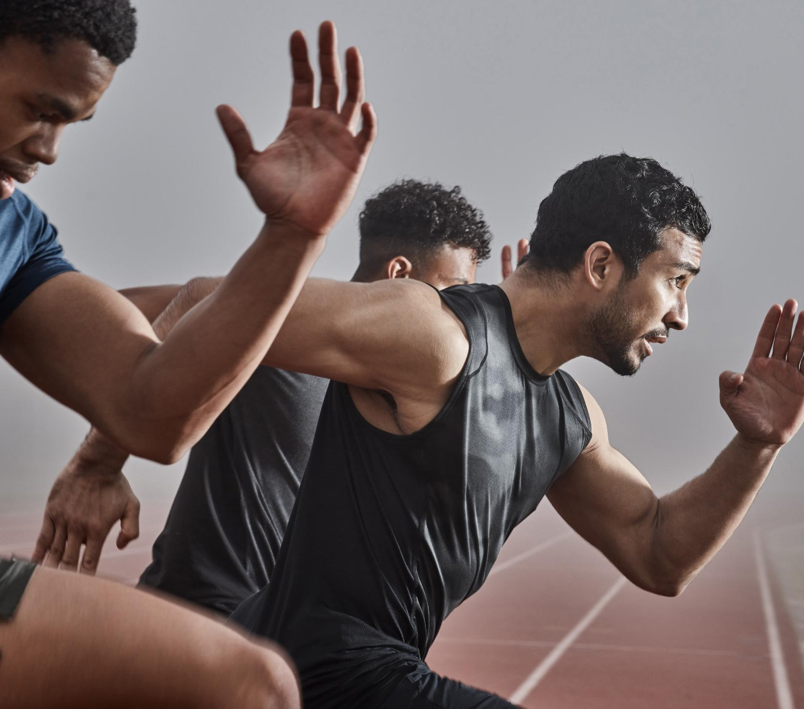
Objetivos da prevenção da dopagem no desporto
Preservação da Verdade Desportiva
  Garantir que os resultados refletem esforço, talento e treino, não uso de substâncias proibidas.
Proteção da Saúde dos Atletas
  Efeitos graves e irreversíveis do doping são evitados para proteger a saúde, especialmente dos jovens.
Defesa do Espírito Desportivo
  Valorização do respeito pelas regras, adversários e por si próprio no desporto e na vida.
Notes:
Este slide explica, de forma simples e pedagógica, as razões fundamentais da existência do antidopagem no desporto. Em primeiro lugar, a preservação da verdade desportiva, garantindo que os resultados refletem o esforço, o talento e o treino, e não o uso de substâncias proibidas. Em segundo lugar, a proteção da saúde dos praticantes, uma vez que muitas substâncias dopantes têm efeitos graves e, por vezes, irreversíveis, especialmente em jovens em fase de crescimento. Em terceiro lugar, a defesa do espírito desportivo, que inclui valores como o respeito pelas regras, pelos adversários e por si próprio. Estes três pilares estão diretamente alinhados com os objetivos educativos da disciplina de Educação Física, que promove a ética, o fair play e a cidadania ativa. O professor pode estabelecer ligações com situações vividas na escola, como competições internas ou jogos informais, mostrando que jogar limpo é um valor transversal. No âmbito do International Standard for Education da WADA, este slide reforça uma abordagem baseada em valores, considerada essencial para mudanças de comportamento sustentáveis. Ao compreenderem o “porquê” das regras, os alunos tendem a respeitá-las mais facilmente. Este slide deve ser apresentado de forma dialogada, incentivando os alunos a dar exemplos práticos de situações em que estes valores são postos à prova no desporto e na vida quotidiana.

Slide 7
Risco e vulnerabilidade à dopagem
Notes:
Momentos de maior risco para escolhas erradas, Dopagem deliberada e dopagem inadvertida, Responsabilidade pessoal: a regra principal

Slide 8
Momentos de maior risco para escolhas erradas
Situações de Vulnerabilidade
Lesões, pressão para melhorar e mudanças de equipa são momentos críticos para decisões erradas em dopagem.
Pressão Académica e Social
Alunos e Atletas no ensino secundário enfrentam pressão académica e social que aumentam a vulnerabilidade a escolhas de risco.
Prevenção e Gestão Emocional
Reconhecer vulnerabilidades e gerir emoções são competências-chave para prevenir comportamentos de risco.
Notes:
Este slide aborda as situações em que os jovens atletas podem estar mais vulneráveis a comportamentos de risco relacionados com a dopagem. Exemplos comuns incluem períodos de lesão, pressão para melhorar resultados, sensação de estagnação no desempenho, mudanças de equipa ou escalão, e expectativas externas elevadas. Para alunos do ensino secundário, muitos destes contextos são facilmente reconhecíveis, mesmo fora do desporto federado, como a pressão académica ou social. O professor deve ajudar os alunos a perceber que a vulnerabilidade não é sinal de fraqueza, mas uma condição humana normal. Identificar estes momentos é um passo essencial na prevenção, pois permite antecipar riscos e procurar apoio. Este slide está alinhado com o currículo de Educação Física ao promover o autoconhecimento e a gestão emocional. No enquadramento do ISE da WADA, a identificação de situações de risco é considerada uma competência-chave para a prevenção eficaz. O professor pode promover uma breve discussão em pequenos grupos ou em plenário, perguntando qual destas situações consideram mais perigosa e porquê. O objetivo não é alarmar, mas capacitar os alunos para reconhecerem contextos em que devem ter especial cuidado com as suas decisões.

Slide 9
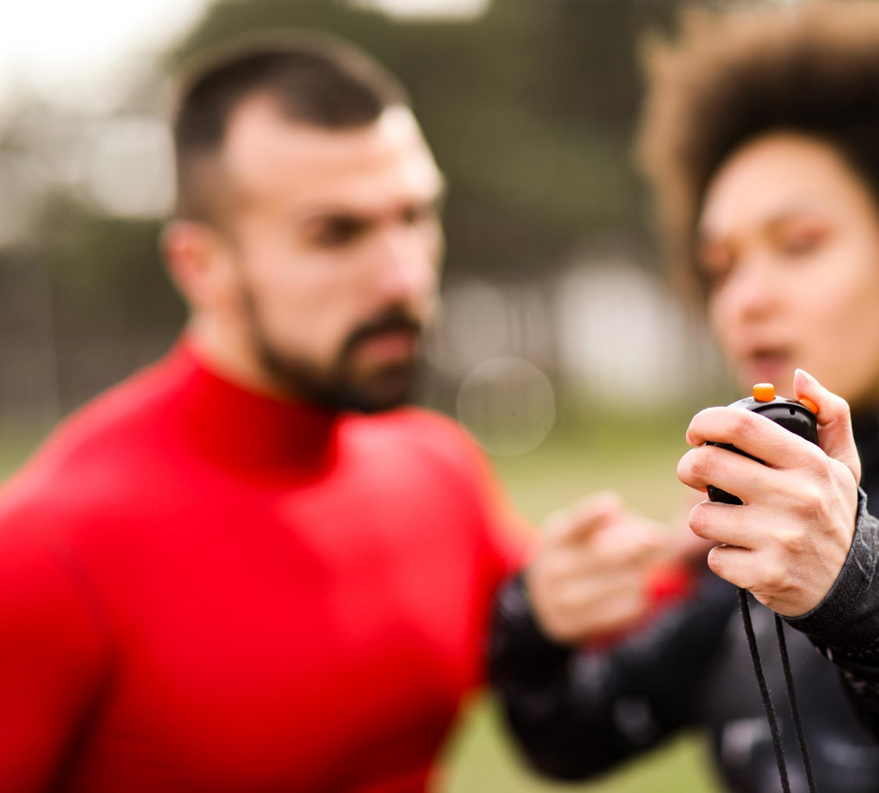
Dopagem deliberada e dopagem inadvertida
Dopagem Deliberada
  Dopagem deliberada envolve intenção clara de melhorar desempenho com substâncias proibidas.
Dopagem Inadvertida
  Dopagem inadvertida ocorre sem conhecimento do atleta devido a medicamentos, suplementos contaminados ou outras fontes de contaminação.
Importância da Educação e Prevenção
  Educação ajuda a evitar dopagem inadvertida e reforça responsabilidade e pensamento crítico.
Notes:
Neste slide, o professor apresenta uma distinção fundamental para a compreensão do antidopagem: a diferença entre dopagem deliberada e dopagem inadvertida. A dopagem deliberada ocorre quando há intenção clara de melhorar o desempenho através de substâncias ou métodos proibidos. Já a dopagem inadvertida acontece quando o atleta utiliza uma substância proibida sem saber, por exemplo através de um medicamento comum ou de um suplemento contaminado. Para alunos do ensino secundário, esta distinção é crucial, pois muitos casos envolvem falta de informação e não intenção de infringir regras. O professor deve reforçar que, mesmo sem intenção, as consequências existem, o que torna a informação e a prevenção ainda mais importantes. Este slide contribui para o desenvolvimento do sentido de responsabilidade e de pensamento crítico, competências previstas no currículo. No contexto do ISE da WADA, a educação sobre dopagem inadvertida é prioritária, especialmente em populações jovens. O professor pode usar exemplos simples do quotidiano para tornar o conceito mais claro, sublinhando que “não saber” não protege das consequências, mas que saber ajuda a evitá-las.

Slide 10

Responsabilidade pessoal: a regra principal
Princípio da Responsabilidade Objetiva
  Cada atleta é responsável pelo que consome, independentemente de aconselhamento ou intenção.
Promoção da Autonomia Individual
  Educação Física incentiva autonomia, responsabilidade e decisões conscientes nos alunos.
Aplicação Prática na Vida
  Relacionar responsabilidade com alimentação, álcool e segurança, usando linguagem acessível e exemplos práticos.
Notes:
Este slide transmite uma das mensagens mais importantes de toda a apresentação: cada atleta é responsável por tudo o que entra no seu corpo. Este princípio, conhecido como responsabilidade objetiva, pode ser explicado de forma simples aos alunos do ensino secundário, sem recorrer a linguagem jurídica. A ideia central é que não importa quem aconselhou, quem forneceu ou se houve intenção; a responsabilidade final é sempre do praticante. Esta mensagem está fortemente alinhada com os objetivos educativos da Educação Física, que promove a autonomia, a responsabilidade individual e a tomada de decisões conscientes. O professor pode relacionar este princípio com outras áreas da vida dos alunos, como a alimentação, o consumo de álcool ou a segurança rodoviária. No âmbito do ISE da WADA, este é um conceito-chave que deve ser introduzido de forma clara e adaptada à idade. O slide deve ser apresentado com exemplos práticos e linguagem acessível, reforçando que a melhor forma de assumir responsabilidade é informar-se, perguntar e não arriscar. Esta abordagem ajuda a transformar uma regra abstrata numa competência prática para a vida.

Slide 11
Como acontecem os erros mais comuns
Notes:
Situações frequentes de erro entre jovens, Suplementos: o que é importante saber

Slide 12

Situações frequentes de erro entre jovens
Uso inadequado de medicamentos
  Jovens muitas vezes usam medicamentos sem verificar se são permitidos, aumentando riscos de dopagem inadvertida.
Influência de colegas e redes sociais
  A influência social pode levar à ingestão de suplementos sem conhecimento adequado dos riscos envolvidos.
Confiança em conselhos informais
  Confiar excessivamente em conselhos não profissionais pode resultar em decisões erradas sobre o uso de substâncias.
Promoção do pensamento crítico
  Estimular a análise crítica ajuda jovens a tomar decisões informadas e evitar o risco de dopagem.
Notes:
Este slide apresenta exemplos comuns de situações que podem levar a erros relacionados com a dopagem, especialmente entre jovens. Entre os mais frequentes estão o uso de medicamentos sem verificar se são permitidos, a ingestão de suplementos por influência de colegas ou redes sociais, e a confiança excessiva em conselhos informais. Para alunos do ensino secundário, estes exemplos são facilmente reconhecíveis e ajudam a perceber que o risco nem sempre está associado a decisões extremas. O professor deve reforçar que muitos casos de dopagem começam com pequenas escolhas feitas sem informação adequada. Este slide contribui para o desenvolvimento do pensamento crítico e da literacia em saúde, ambos presentes no currículo de Educação Física. No enquadramento do ISE da WADA, a identificação de comportamentos de risco quotidianos é essencial para uma prevenção eficaz. O professor pode pedir aos alunos que identifiquem outras situações semelhantes ou que expliquem como agiriam perante um conselho duvidoso. O objetivo é promover uma atitude de cautela informada e não de medo.

Slide 13

Suplementos: o que é importante saber
Riscos dos suplementos
  Suplementos podem conter substâncias proibidas e representar riscos para jovens saudáveis.
Controle e qualidade
  Suplementos têm menos controlo de qualidade que medicamentos, e rótulos nem sempre são confiáveis.
Hábitos saudáveis
  Alimentação equilibrada, treino adequado e descanso são suficientes para a maioria dos jovens.
Consulta profissional
  É importante consultar profissionais qualificados antes de considerar o uso de suplementos.
Notes:
Este slide aborda o tema dos suplementos alimentares de forma simples e adequada ao ensino secundário. A mensagem principal é que os suplementos não são necessários para jovens saudáveis e que podem representar um risco, pois alguns estão contaminados com substâncias proibidas. O professor deve explicar que, ao contrário dos medicamentos, os suplementos têm menos controlo de qualidade e que o rótulo nem sempre corresponde ao conteúdo real. Este tema está diretamente ligado à educação para a saúde, um dos eixos do currículo de Educação Física. É importante reforçar que uma alimentação equilibrada, o treino adequado e o descanso são suficientes para a maioria dos jovens. No âmbito do ISE da WADA, a educação sobre suplementos é considerada uma prioridade devido ao elevado número de casos de dopagem inadvertida associados a estes produtos. O slide deve transmitir uma mensagem clara: se não é necessário, não vale o risco. O professor pode encorajar os alunos a falar com profissionais qualificados antes de considerar qualquer suplemento.

Slide 14
Consequências e impacto pessoal
Notes:
Consequências da dopagem para jovens atletas, Impacto na escola, na equipa e na imagem pessoal

Slide 15

Consequências da dopagem para jovens atletas
Consequências para a Saúde
  A dopagem pode causar efeitos físicos e psicológicos graves, especialmente em jovens ainda em crescimento.
Consequências Desportivas
  Atletas jovens podem sofrer suspensões, perda de oportunidades e exclusão de competições por dopagem.
Consequências Pessoais
  A dopagem pode levar à perda de confiança, reputação e afetar relações sociais dos jovens atletas.
Notes:
Este slide resume, de forma clara e equilibrada, as principais consequências da dopagem, adaptadas à realidade dos alunos do ensino secundário. Em primeiro lugar, as consequências para a saúde, que podem incluir efeitos físicos e psicológicos, especialmente graves em jovens em crescimento. Em segundo lugar, as consequências desportivas, como suspensões, perda de oportunidades e exclusão de competições. Em terceiro lugar, as consequências pessoais, como a perda de confiança, de reputação e de relações sociais. O professor deve evitar abordagens alarmistas, focando-se em informação factual e adequada à idade. Este slide reforça objetivos do currículo de Educação Física relacionados com a saúde, a responsabilidade e o bem-estar. No contexto do ISE da WADA, a compreensão das consequências é importante, mas deve ser integrada numa abordagem educativa mais ampla, centrada na prevenção. O professor pode relacionar estas consequências com objetivos de vida dos alunos, como continuar a praticar desporto, ingressar em equipas ou simplesmente manter uma vida ativa e saudável.

Slide 16

Impacto na escola, na equipa e na imagem pessoal
Impacto nas Relações Escolares
  Comportamentos irresponsáveis afetam a imagem pessoal e a confiança entre colegas e professores na escola.
Efeito no Espírito de Equipa
  A dopagem prejudica o espírito de grupo e a confiança mútua dentro da equipa desportiva.
Valores de Responsabilidade e Ética
  Valores como responsabilidade, respeito e honestidade são essenciais tanto no desporto como na escola para o desenvolvimento social.
Prevenção da Dopagem como Comportamento Ético
  A prevenção da dopagem é uma extensão natural das escolhas responsáveis e ética no dia a dia dos alunos.
Notes:
Este slide faz a ponte entre o desporto e o contexto escolar, ajudando os alunos a perceber que as escolhas relacionadas com a dopagem têm impacto para além da competição. Na escola, comportamentos irresponsáveis podem afetar a imagem pessoal, a confiança dos colegas e a relação com professores e treinadores. Na equipa, podem comprometer o espírito de grupo e a confiança mútua. Este enquadramento é particularmente relevante para o ensino secundário, onde o desenvolvimento social e emocional é central. O professor pode explorar como valores como responsabilidade, respeito e honestidade são valorizados tanto no desporto como na escola. Este slide está alinhado com o currículo de Educação Física ao reforçar a cidadania e a convivência social. No âmbito do ISE da WADA, esta abordagem contextualizada ajuda os alunos a compreender que o antidopagem não é apenas uma regra desportiva, mas parte de um comportamento ético global. O objetivo é que os alunos vejam a prevenção da dopagem como uma extensão natural de escolhas responsáveis no dia a dia.

Slide 17
Tomada de decisão e prevenção prática
Notes:
Como tomar boas decisões no dia a dia, Onde encontrar informação segura e apoio, Mensagem final: ser limpo é uma escolha

Slide 18

Como tomar boas decisões no dia a dia
Estratégias para boas decisões
  Perguntar antes de agir e evitar riscos quando houver dúvidas ajuda a tomar decisões seguras e conscientes.
Importância de pedir ajuda
  Procurar apoio de adultos confiáveis demonstra maturidade e fortalece a prevenção da dopagem.
Educação para autonomia
  O currículo de Educação Física promove autonomia responsável e capacidade de resolver problemas eficazmente.
Aplicação prática em cenários
  Discussões de cenários reais ajudam alunos a aplicar ferramentas para evitar decisões impulsivas.
Notes:
Este slide apresenta estratégias práticas para ajudar os alunos a tomar boas decisões relacionadas com a prevenção da dopagem. Mensagens simples como perguntar antes de tomar, não arriscar quando há dúvidas e procurar ajuda junto de adultos de confiança são fundamentais. O professor deve reforçar que pedir ajuda não é sinal de fraqueza, mas de maturidade. Estas estratégias estão alinhadas com o currículo de Educação Física, que promove a autonomia responsável e a resolução de problemas. No contexto do ISE da WADA, o desenvolvimento de competências de decisão é um dos pilares da educação antidopagem eficaz. O slide pode ser trabalhado com exemplos práticos ou pequenos cenários, onde os alunos discutem qual seria a melhor decisão. O objetivo é que os alunos saiam da aula com ferramentas concretas que possam aplicar em situações reais, reduzindo a probabilidade de escolhas impulsivas ou mal informadas.

Slide 19

Onde encontrar informação segura e apoio
Fontes de Informação Seguras
  Autoridade Antidopagem de Portugal (www.adop.pt) e plataformas de verificação de medicamentos como “Informa-te” e “Global DRO” fornecem informações confiáveis para os alunos.
Pessoas de Referência
  Professores, médicos e treinadores são recursos importantes para esclarecer dúvidas e dar apoio confiável.
Incentivo à Literacia em Saúde
  Encorajar alunos a pesquisar informação credível promove prevenção de dopagem inadvertida e autonomia.
Notes:
Este slide orienta os alunos para fontes de informação seguras e pessoas de referência a quem podem recorrer em caso de dúvida. Exemplos incluem a Autoridade Antidopagem de Portugal, plataformas como o Global DRO, e profissionais como professores de Educação Física, médicos ou treinadores. Para alunos do ensino secundário, é importante saber que não estão sozinhos e que existem recursos acessíveis. Este slide reforça a literacia em saúde e a capacidade de procurar informação credível, objetivos presentes no currículo. No âmbito do ISE da WADA, a promoção do acesso a informação fiável é essencial para prevenir a dopagem inadvertida. O professor pode explicar brevemente como estas ferramentas funcionam, sem entrar em detalhes técnicos, e incentivar os alunos a utilizá-las sempre que necessário.

Slide 20
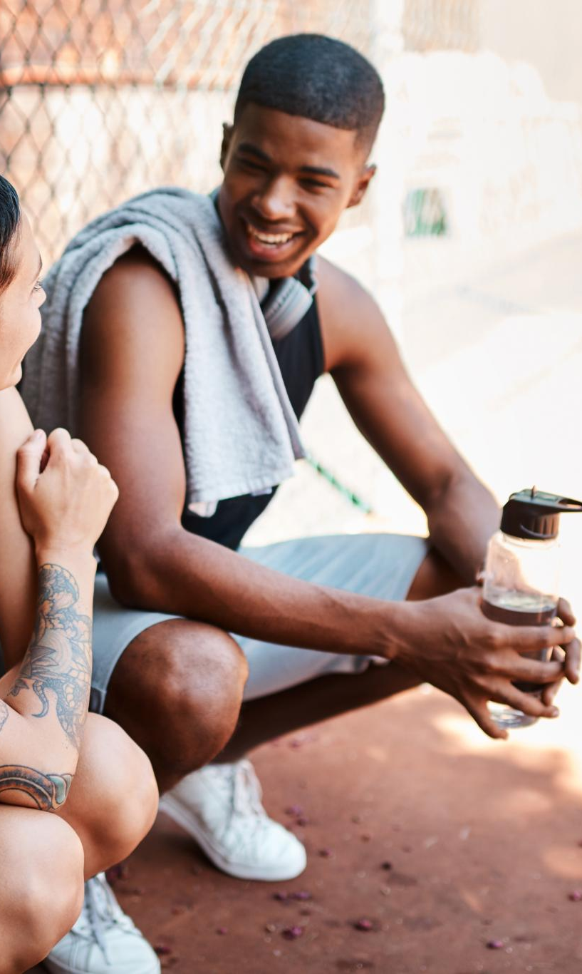
Mensagem final: ser limpo é uma escolha
Escolha Consciente e Diária
  Ser um atleta limpo é uma decisão que deve ser tomada com consciência todos os dias, refletindo compromisso pessoal e ética.
Valores Pessoais e Respeito
  A escolha de ser limpo reforça valores pessoais, saúde e respeito pelos outros no desporto e na vida.
Construção da Identidade e Autonomia
  Para alunos do ensino secundário, essa mensagem ajuda a desenvolver identidade própria e autonomia nas decisões.
Motivação e Autonomia
  A mensagem final visa motivar os alunos a fazer escolhas responsáveis que respeitem o desporto e o futuro.
Notes:
O slide final sintetiza toda a mensagem da apresentação, reforçando que ser um atleta limpo é uma escolha consciente e diária. Esta escolha está ligada à saúde, aos valores pessoais e ao respeito pelos outros. Para alunos do ensino secundário, esta mensagem contribui para a construção da identidade e da autonomia. O professor pode usar este momento para recapitular os principais pontos abordados e incentivar os alunos a refletirem sobre como aplicar o que aprenderam. Este fecho está alinhado com o currículo de Educação Física ao promover atitudes positivas e responsáveis. No contexto do ISE da WADA, terminar com uma mensagem baseada em valores e empoderamento é considerado uma boa prática educativa. O objetivo é que os alunos saiam da aula não apenas informados, mas motivados a fazer escolhas que respeitem o desporto, a sua saúde e o seu futuro.

Slide 21
Ficha de Atividade – Desporto Limpo
1. Indica 2 razões pelas quais alguém pode recorrer ao doping.
2. Dá um exemplo de dopagem deliberada e um inadvertida.
3. Explica a frase: 'És responsável por tudo o que entra no teu corpo'.
4. Refere 2 riscos associados aos suplementos.
5. O que farias se tivesses dúvidas sobre um medicamento?
Notes:
Este slide faz a ponte entre o desporto e o contexto escolar, ajudando os alunos a perceber que as escolhas relacionadas com a dopagem têm impacto para além da competição. Na escola, comportamentos irresponsáveis podem afetar a imagem pessoal, a confiança dos colegas e a relação com professores e treinadores. Na equipa, podem comprometer o espírito de grupo e a confiança mútua. Este enquadramento é particularmente relevante para o ensino secundário, onde o desenvolvimento social e emocional é central. O professor pode explorar como valores como responsabilidade, respeito e honestidade são valorizados tanto no desporto como na escola. Este slide está alinhado com o currículo de Educação Física ao reforçar a cidadania e a convivência social. No âmbito do ISE da WADA, esta abordagem contextualizada ajuda os alunos a compreender que o antidopagem não é apenas uma regra desportiva, mas parte de um comportamento ético global. O objetivo é que os alunos vejam a prevenção da dopagem como uma extensão natural de escolhas responsáveis no dia a dia.

Slide 22





Contactos e Informação
ADoP – Autoridade Antidopagem de Portugal
www.adop.pt
antidopagem@adop.pt
@antidopagem
Autoridade Antidopagem de Portugal
Av. Duque D’Ávila, nº137, Lisboa
Tel: +351 21 125 12 37
Notes:
Este slide orienta os alunos para fontes de informação seguras e pessoas de referência a quem podem recorrer em caso de dúvida. Exemplos incluem a Autoridade Antidopagem de Portugal, plataformas como o Global DRO, e profissionais como professores de Educação Física, médicos ou treinadores. Para alunos do ensino secundário, é importante saber que não estão sozinhos e que existem recursos acessíveis. Este slide reforça a literacia em saúde e a capacidade de procurar informação credível, objetivos presentes no currículo. No âmbito do ISE da WADA, a promoção do acesso a informação fiável é essencial para prevenir a dopagem inadvertida. O professor pode explicar brevemente como estas ferramentas funcionam, sem entrar em detalhes técnicos, e incentivar os alunos a utilizá-las sempre que necessário.

